Slide 1
Északi Agrárszakképzési Centrum
Ferdinánd Ágnes
Főigazgató-helyettes
Északi Agrárszakképzési Centrum

Slide 2
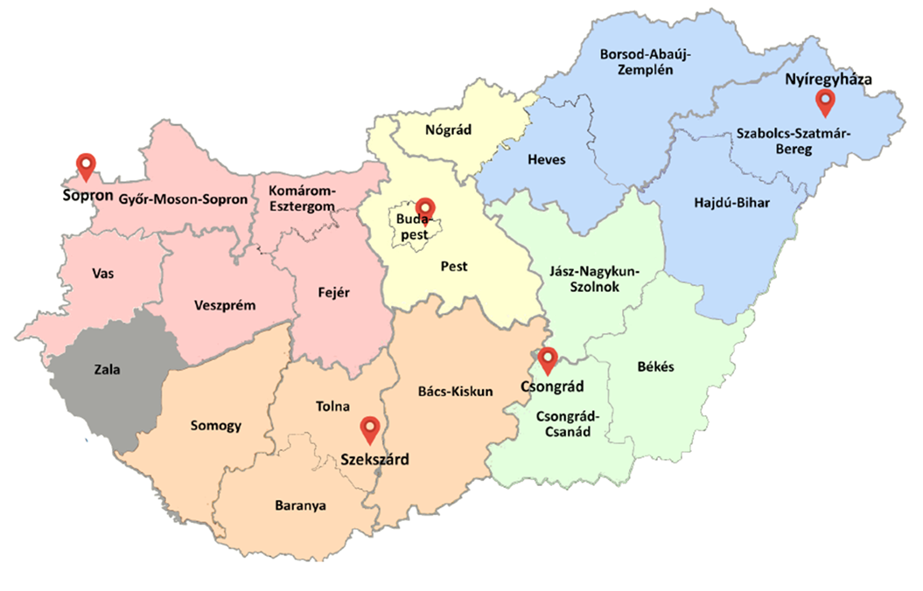
Agrárszakképzési Centrumok
Alföldi Agrárszakképzési Centrum
Déli Agrárszakképzési Centrum
Északi Agrárszakképzési Centrum
Kisalföldi Agrárszakképzési Centrum
Közép-magyarországi Agrárszakképzési Centrum

Slide 3
Északi Agrárszakképzési Centrum Szabolcs-Szatmár- Bereg vármegyei intézményei
Északi ASzC Baross László Mezőgazdasági Technikum, Szakképző Iskola és Kollégium,
Északi AszC Vay Ádám Mezőgazdasági Technikum, Szakképző Iskola és Kollégium
Északi ASzC Lippai János Mezőgazdasági Technikum és Szakképző Iskola
Északi ASzC Westsik Vilmos Élelmiszeripari Technikum és Szakképző Iskola

Slide 4
Oktatott ágazatok
Mezőgazdaság és erdészet
Élelmiszeripar
Rendészet és közszolgálat
Gépészet
Turizmus-vendéglátás

Slide 5
Oktatási kínálatunk
Szakmai oktatás
Szakmajegyzék szerinti oktatás
Kizárólag szakképző intézményben
Tanulói jogviszonyban 25 éves korig
Felnőttképzési jogviszonyban 16 éves kortól élethosszig
KKK szabályozza
Szakmai bizonyítvány- Államilag elismert középfokú végzettséget és szakképzettséget tanúsít és egy vagy több foglalkozás valamennyi munkakörének betöltésére képesít.
Szakmai képzés
Szakképző intézményben és felnőttképzőnél
Ingyenesen kizárólag szakképző intézményben
Felnőttképzési jogviszonyban
Programkövetelmény szabályozza
Képesítő bizonyítvány- Államilag elismert, önálló végzettségi szintet nem biztosító szakképesítést tanúsít

Slide 6
Szakmakínálatunk Nyíregyházán
Kertész
Kertésztechnikus
Mezőgazdasági gépész
Mezőgazdasági technikus
Mezőgazdasági gépésztechnikus
Gazda
Erdésztechnikus
Sütő- és cukrászipari technikus
Élelmiszer ellenőrzési technikus
Húsipari technikus
Élelmiszeripari gépésztechnikus
Édességkészítő
Élelmiszeripari gépkezelő
Hentes és húskészítmény-készítő
Pék
Tartósítóipari termék-készítő
Pék-cukrász
Cukrász

Slide 7
Ingyenes szakképesítések
Állatorvosi asszisztens 600 óra
Állattartó-telepi gépek kezelője 400 óra
Automata öntözőrendszer építő és karbantartó 400 óra
Baromfi-feldolgozó 500 óra
Belovagló 640 óra
Biogazdálkodó 400 óra
Családellátó 420 óra
Dísznövénykertész 800 óra
Elektromos halászgép kezelője 300 óra
Erdészeti felkészítő gépek kezelője 170 óra
Erdészeti rakodógép kezelő 200 óra
Erdészeti rakodógép kezelő 200 óra
Faápoló 240 óra
Fakitermelő 400 óra
Falusi vendéglátó 800 óra 1
Földügyi térinformatikus 480 óra
Gallyazó-daraboló 200 óra
Kertészeti árudai eladó 600 óra
Kézműves élelmiszerkészítő 300 óra
Koszorúkészítő 480 óra
Kutyakozmetikus 360 óra

Slide 8
Ingyenes szakképesítések
Lakott-területi fakitermelő 200 óra
Lóápoló és gondozó 640 óra
Lovastúra-vezető 800 óra
Méhész 350 óra
Mezőgazdasági erő- és munkagépkezelő 300 óra
Mezőgazdasági gépjavító 600 óra
Mezőgazdasági rakodógépkezelő150 óra
Molnár 600 óra
Növényolajgyártó 400 óra
Lakott-területi fakitermelő 200 óra
Lóápoló és gondozó 640 óra
Lovastúra-vezető 800 óra
Méhész 350 óra
Mezőgazdasági erő- és munkagépkezelő 300 óra
Mezőgazdasági gépjavító 600 óra
Mezőgazdasági rakodógépkezelő 150 óra
Molnár 600 óra
Növényolajgyártó 400 óra

Slide 9
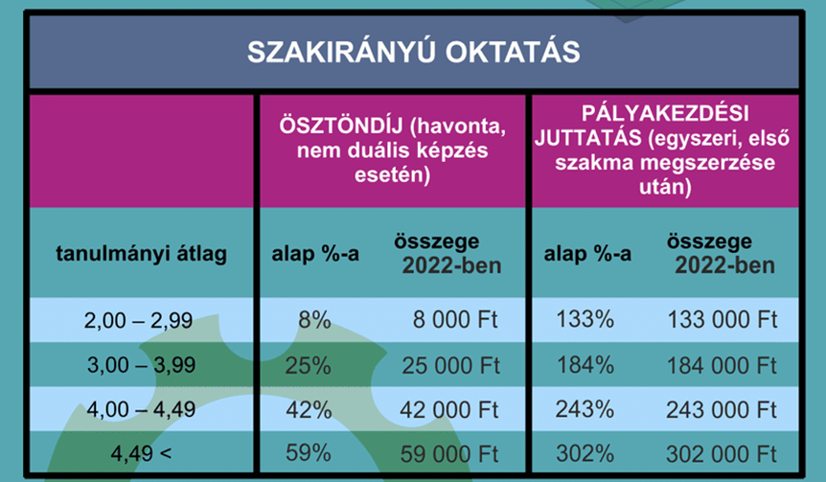
Szakképzési juttatások

Slide 10
Jogosítvány szerzésének lehetősége
Egyes szakmák vizsgára bocsájtásának feltétele a jogosítvány megszerzése .
mezőgazdasági technikus - ‚B’ vagy ‚T’ kategória
gazda - ‚B’ vagy ‚T’ kategória
mezőgazdasági gépész - ‚T’ kategória
A tanulmányok során térítésmentesen lehetőséget biztosítunk az elméleti (KRESZ) és a gyakorlati (BÜ, RUTIN, FORGALOM) vizsgákra felkészítő tanfolyamok elvégzésére.
Első sikeres vizsga díjának térítése.

Slide 11
Duális partnereink
Arany Parmen Kft.
Tulipa Kft
Agro Cserkesz Kft
G-Ker Kft
Bászna Gabona Zrt.
Bászna Sertés Zrt.
Axiál Kft.
ÉASZ – ÁKK Északi Agrárszakképzési Ágazati Képzőközpont Nonprofit Kft.

Slide 12
Duális képzés
Északi Agrárszakképzési Ágazati Képzőközpont Nonprofit Kft.
Tagjai: 18 vállalkozás és az Északi Agrárszakképzési Centrum
A képzőközpont célja, hogy az agrár ágazatban tanuló diákok számára duális képzőhelyként lehetőséget biztosítson a szakmai oktatás tantárgyainak teljes spektrumú (elméleti és gyakorlati) tanulására.
Külső képzőhelyként biztosítja az oktatás számára szükséges infrastruktúrát, a korszerű eszközöket és technológiát. Azon dolgozunk, hogy a szakképzést választó fiatalok megfelelő tudáshoz és gyakorlathoz jutva sikeresen találják meg helyüket a munkaerőpiacon, vagy léphessenek tovább a felsőoktatásba.
A gazdasági szereplőknek lehetősége van hosszú távra „kinevelni” az általa alkalmazott technológiákat és a vállalati kultúrát ismerő, szakképzett, munkatapasztalattal rendelkező munkavállalót.

Slide 13
Északi ASzC Lippai János Mezőgazdasági Technikum és Szakképző Iskola
A mezőgazdasági szakmák iránt érdeklődő tanulókat és szüleiket szeretettel várják
2024. október 16-án
8:30- tól kezdődő nyílt napukra.

Slide 14
Északi ASzC Westsik Vilmos Élelmiszeripari Technikum és Szakképző Iskola
Az élelmiszer ágazat szakmái iránt érdeklődőket szeretettel 2024. 10. 09-én és
2024. 11. 06-án a nyílt napon.

Slide 15
Köszönöm a figyelmet!

